Slide 1










Clínica temática 5
Condiciones habilitantes para garantizar la implementación de las Estrategias Nacionales de Biodiversidad (ENB) con perspectiva de género.
Imagen aquí
Género y proceso de desarrollo de capacidades e intercambio de información sobre el Plan Nacional de Acción para la Biodiversidad (PNAB).
17 de marzo de 2026

Slide 2

Objetivos
Analizar los principales pasos para fortalecer las condiciones habilitantes que garanticen la implementación de las Estrategias Nacionales de Biodiversidad (ENB) con perspectiva de género.
Comparte consejos que puedan adaptarse a diferentes contextos nacionales.
Promover un intercambio entre pares sobre buenas prácticas para fortalecer las condiciones habilitantes.
Obtener recomendaciones para identificar deficiencias y proponer acciones concretas para fortalecer las condiciones habilitantes.

Slide 3
10:00–10:05
Bienvenido
Bienvenida y objetivos
Breve descripción de la Clínica Laboral
Agenda
10:05–10:50
Compartiendo nuestros conocimientos: Clínica de Trabajo Temático
Presentación interactiva para compartir consejos y recomendaciones prácticas para desarrollar una consulta inclusiva con múltiples actores.
10:50 - 11:00
Preguntas y respuestas
Los participantes tendrán la oportunidad de hacer preguntas sobre las recomendaciones presentadas.
11:00 - 11:25
Juntos es mejor: Intercambio de ideas y resolución de problemas entre pares
Los países compartirán sus experiencias y desafíos en el desarrollo de un grupo
11:25 - 11:30
Envolver
Planificación de la próxima sesión de desarrollo de capacidades.

Slide 4




¿Por qué son fundamentales las condiciones habilitantes para garantizar una implementación de las Estrategias Nacionales de Biodiversidad (NBSAP) con perspectiva de género?
Notes:
Bienvenido 5 min
Objetivos y estructura de la reunión
Presentación de los participantes (pregunta de calentamiento: ¿por qué les entusiasma estar aquí?)

Slide 5


Se necesitan condiciones habilitantes para implementar estrategias de acción basadas en la naturaleza con perspectiva de género.
Una vez que el Plan de Acción Nacional de Biodiversidad (PNBAP) esté presente, los países deberían:
Realizar un análisis de las fortalezas y debilidades de la gobernanza nacional, las políticas, los programas y las estructuras de seguimiento para determinar si el país cuenta con las condiciones necesarias para implementar el Plan de Acción Nacional de Biodiversidad (NBSAP) de manera que responda a las necesidades de género.
Grupos de trabajo sobre género y biodiversidad
Procesos de desarrollo de capacidades
Análisis de género y biodiversidad
Planes de acción sobre género y biodiversidad
Sistemas de información con género responsivos
Compromiso
Ambición
Innovación

Slide 6
Crear un ecosistema propicio para implementar una agenda de biodiversidad con perspectiva de género.
Desarrollar políticas que tengan en cuenta el género.
Recopilar datos o información sobre el género.
Fortalecer la gobernanza de la biodiversidad
Realizar consultas con perspectiva de género.
Crear el ecosistema adecuado
de condiciones habilitantes
Fortalecer las capacidades
Programas o proyectos climáticos con perspectiva de género o que respondan a las necesidades de las personas.
Promover la financiación de la biodiversidad con perspectiva de género.
Promover el monitoreo y la presentación de informes sobre biodiversidad con perspectiva de género.

Slide 7




¿ Cómo fortalecer las condiciones habilitantes necesarias para garantizar una género responsiva implementación
de los NBSAP?
Notes:
Bienvenido 5 min
Objetivos y estructura de la reunión
Presentación de los participantes (pregunta de calentamiento: ¿por qué les entusiasma estar aquí?)

Slide 8






Recomendaciones para fortalecer las condiciones habilitantes
1
Establecer una estructura de gobernanza formal para supervisar el trabajo en materia de género y biodiversidad.
2
Realizar sesiones de desarrollo de capacidades adaptadas a diferentes sectores.
Incluir compromisos de género integrales y ambiciosos en el plan de implementación del NBSAP y en las estrategias sectoriales.
3
Asignar financiación específica para la biodiversidad a fin de implementar los compromisos de género incluidos en los Planes Nacionales de Acción para la Biodiversidad (PNAB), los planes nacionales de acción de género o la agenda de biodiversidad.
4
Establecer un programa nacional de género y biodiversidad y diseñar proyectos de biodiversidad específicos para cada género.
5
Asegurar que el sistema nacional de información sobre biodiversidad incluya datos e indicadores de género.
6
Notes:
Revisión de las principales leyes y documentos nacionales sobre género y biodiversidad .
Revisión de la literatura sobre biodiversidad y género relevante para el contexto del país.
Identificar a expertos en género, organizaciones y representantes de entidades que trabajan con mujeres, asociaciones y partes interesadas (mujeres rurales e indígenas).
Análisis de género de datos nacionales y locales relevantes.
Reuniones con actores de diversos sectores (gobierno, sociedad civil, etc.) para identificar lecciones aprendidas o datos adicionales que no se hayan identificado previamente.
Visitas de campo a comunidades rurales e indígenas.

Slide 9


Medidas clave para fortalecer las condiciones habilitantes
1
Establecer una estructura de gobernanza formal para supervisar el trabajo en materia de género y biodiversidad.
Se ha establecido un grupo nacional multisectorial sobre género y biodiversidad que puede definir y monitorear las prioridades nacionales en materia de género y biodiversidad, y apoyar la implementación de los Planes Nacionales de Acción para la Biodiversidad (PNAB) con perspectiva de género.
Incluir el Mecanismo de Mujeres en la gobernanza oficial de la biodiversidad.

Slide 10
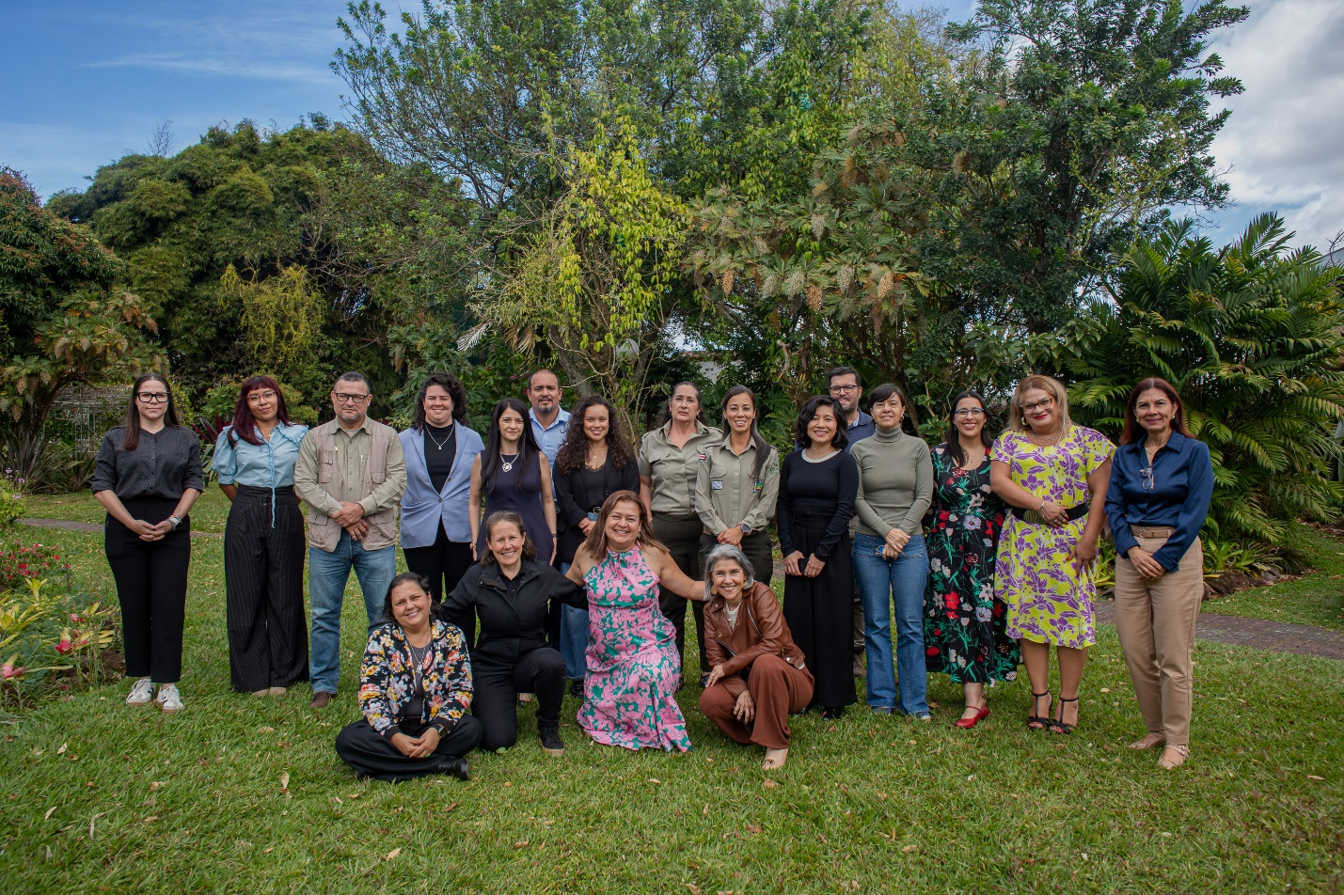
CONSEJO
Los CCT pueden ampliarse y formalizarse en grupos de trabajo nacionales sobre género y biodiversidad.
1
Identificar los puntos focales de género de las instituciones gubernamentales involucradas en la implementación del NBSAP.
Mecanismo de participación de las mujeres
Invitar a expertos nacionales en género y biodiversidad.
Involucre a representantes femeninas

Slide 11
Medidas clave para fortalecer las condiciones habilitantes
2
Realizar sesiones de desarrollo de capacidades adaptadas a diferentes sectores.
Diseñar un proceso integral y diverso de desarrollo de capacidades que incluya talleres, procesos de sensibilización y foros nacionales.
Elaborar directrices sobre género y biodiversidad para diferentes sectores.
Desarrollar programas de formación formales o a largo plazo con instituciones académicas, organizaciones de la sociedad civil y grupos de mujeres.

Slide 12
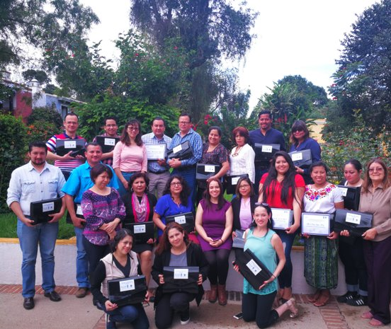
CONSEJO
Establecer una alianza con una institución académica nacional y desarrollar un diploma técnico sobre género y biodiversidad.
2
Diploma en Género y Biodiversidad
Una serie de talleres que abordaron cuestiones de género y biodiversidad.
Talleres sobre medios de vida de las mujeres y NbS

Slide 13
Medidas clave para fortalecer las condiciones habilitantes
3
Incluir compromisos de género integrales y ambiciosos en el plan de implementación del NBSAP y en las estrategias sectoriales.
Alinear los compromisos nacionales de género con los mandatos de género incluidos en KM GBF y el GPA del CDB
Incorporar consideraciones de género en el marco de la política de biodiversidad que se desarrolla para implementar la NBSAP
Incorporar las cuestiones medioambientales en el marco de la política de igualdad de género.
Elaborar planes de acción o hojas de ruta sobre género y biodiversidad.

Slide 14
CONSEJO
Asegurar que las políticas y estrategias sectoriales incluyan elementos clave de igualdad de género y empoderamiento de las mujeres.
3
Principios y visión de NBSAP
Gobernanza e inclusión para la actualización e implementación del NBSAP
Desarrollo de capacidades para la implementación del Plan de Acción Nacional de Seguridad Biológica (NBSAP, por sus siglas en inglés)
El análisis de datos y de la situación está incluido en el NBSAP.
NBSAP áreas o sectores de intervención
Objetivos e indicadores del NBSAP por sector
Financiamiento para implementar los compromisos de género

Slide 15
Medidas clave para fortalecer las condiciones habilitantes
4
Asignar financiación específica para la biodiversidad a fin de implementar los compromisos de género incluidos en los Planes Nacionales de Acción para la Biodiversidad (PNAB), los planes nacionales de acción de género o la agenda de biodiversidad.
Incluir consideraciones de género en las estrategias de financiación de la biodiversidad.
Realizar un análisis de género de las estructuras de financiación.
Identificar clasificadores de género en relación con la financiación de la biodiversidad (etiquetado de presupuesto por género)
Diseñar e implementar mecanismos de financiammiento género responsivos.

Slide 16
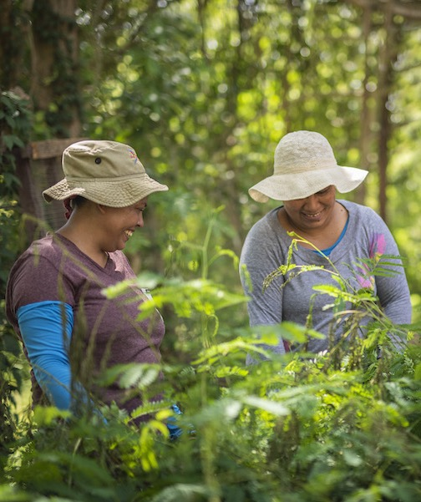
CONSEJO
Garantizar que los mecanismos nacionales de incentivos a la biodiversidad tengan en cuenta la perspectiva de género.
4
Desarrollar e incluir indicadores con perspectiva de género, como el número de mujeres y hombres indígenas que participan activamente en la formulación del plan financiero y el número de mujeres que se benefician de oportunidades de empleo gracias al aumento de las inversiones en ecoturismo; garantizar la participación de las mujeres en todas las consultas, órganos y equipos de BIOFIN: Comité Directivo, paneles de conferencias, etc.;
Crear un entorno propicio para la participación de las mujeres en todas las actividades de BIOFIN, incluso mediante la rápida identificación de soluciones para abordar con sensibilidad los factores sociales y culturales que puedan impedir su participación fructífera;
Tenga en cuenta y adopte un lenguaje sensible al género en todos los documentos, incluidos los informes de BIOFIN, las descripciones de puestos de trabajo, etc.;
Consulte con expertos en género para obtener asesoramiento profesional sobre lo anterior;
Fomentar alianzas con organizaciones especializadas que promuevan la perspectiva de género, como los puntos focales de género del gobierno, ONU Mujeres y las alianzas y organizaciones nacionales de mujeres.

Slide 17
Medidas clave para fortalecer las condiciones habilitantes
5
Establecer un programa nacional de género y biodiversidad y diseñar proyectos de biodiversidad específicos para cada género.
Desarrollar una serie de investigaciones detalladas para comprender la dimensión de género en diferentes sectores.
Desarrollar intervenciones específicas de género en diferentes sectores de la biodiversidad.
Diseñar proyectos en colaboración con organizaciones de mujeres , comunidades indígenas y locales, y cooperativas, garantizando roles de liderazgo en la planificación, la gobernanza, la implementación y el seguimiento.

Slide 18

CONSEJO
Establecer un programa nacional sobre género y biodiversidad en el Ministerio de Medio Ambiente.
5
Una respuesta de recuperación económica multidimensional y multisectorial que promueva el acceso de las mujeres a los instrumentos financieros.
Crédito Natura para Mujeres: Este instrumento de capital privado ofrece préstamos de entre 800 y 16 000 dólares estadounidenses, con una tasa de interés de entre el 8 % y el 15 % anual y un plazo de hasta 5 años. Entre 2020 y 2021, se otorgaron 22 préstamos por un total de 105 000 dólares estadounidenses a mujeres rurales.
FONAFIFO a tu lado / Crédito para mujeres rurales: Un préstamo forestal financiado con fondos públicos con una tasa de interés anual del 4% al 7%, garantizado mediante hipotecas, avales fiduciarios y de organizaciones, y con un plazo de hasta 10 años. En 2021, se otorgaron un total de 25 préstamos por un monto cercano a los 200 000 USD a mujeres rurales.
Anuncio de servicio público de FONAFIFO para mujeres: Las solicitudes presentadas por mujeres propietarias de tierras reciben puntos adicionales dentro del sistema de puntuación del programa.

Slide 19
Medidas clave para fortalecer las condiciones habilitantes
6
Asegurar que el sistema nacional de información sobre biodiversidad incluya datos e indicadores de género.
Establecer un registro nacional de datos sobre género y biodiversidad.
Diseñar un sistema nacional de información sobre biodiversidad con perspectiva de género.
Desarrollar indicadores de género específicos para el sistema de medición, notificación y verificación (MRV) de la biodiversidad.
Documentos de orientación para el diseño de un seguimiento con perspectiva de género.

Slide 20
CONSEJO
Establecer un repositorio nacional de datos sobre género y biodiversidad.
6
Primera fase: identificar y definir las dimensiones de género de la agenda de biodiversidad.
Segunda fase: mapeo de las fuentes de datos nacionales y revisión de las fuentes de datos secundarias (encuestas, manuales, informes).
Gestión de los permisos correspondientes para la verificación y el uso de diversas fuentes.
Tercera fase: definición de indicadores nominales y operacionales.
Cuarta fase: construcción de indicadores y elaboración del informe estadístico en Excel.
Quinta fase: corrección e implementación de cada uno de los indicadores indicados.

Slide 21




Preguntas y respuestas
Notes:
Bienvenido 5 min
Objetivos y estructura de la reunión
Presentación de los participantes (pregunta de calentamiento: ¿por qué les entusiasma estar aquí?)

Slide 22



Juntos es mejor:
Intercambio entre pares y
Solución de problemas
Notes:
Bienvenido 5 min
Objetivos y estructura de la reunión
Presentación de los participantes (pregunta de calentamiento: ¿por qué les entusiasma estar aquí?)

Slide 23
Siguiente tema
Clínicas de trabajo
Notes:
Bienvenido 5 min
Objetivos y estructura de la reunión
Presentación de los participantes (pregunta de calentamiento: ¿por qué les entusiasma estar aquí?)

Slide 24
Plan de desarrollo de capacidades: Clínicas de trabajo temáticas
24 de marzo
Movilización de apoyo: Consejos para desarrollar propuestas de movilización de recursos y un mecanismo de emparejamiento. Propuesta de género y desarrollo de un proyecto de biodiversidad de género.
31 de marzo
Resaltar el valor añadido del género: Consejos para sistematizar estudios de caso y documentar los impactos de género de las soluciones basadas en la naturaleza.

Slide 25

Thank you!
Merci!
Gracias!
Спасибо!
ขอบคุณ!

